Slide 1
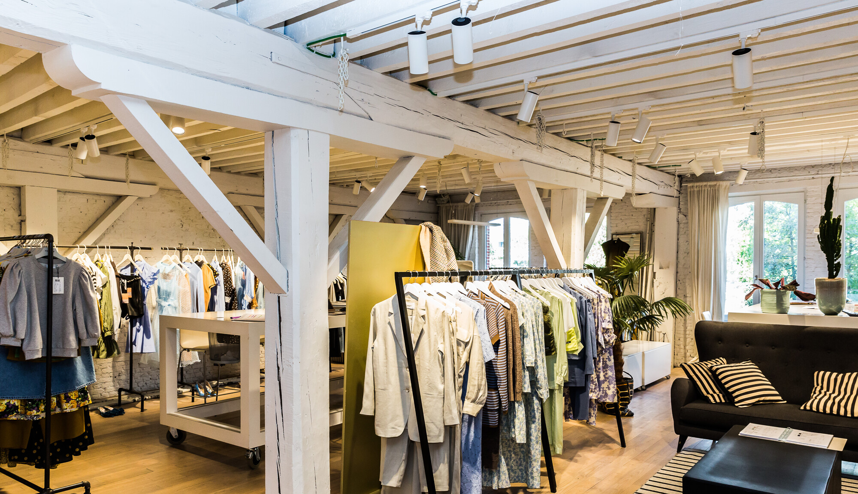

Трехфазные трековые светильники со сменными линзами
LEDVANCE VALUE TRACKSP 3-PH
Новинка!

Slide 2
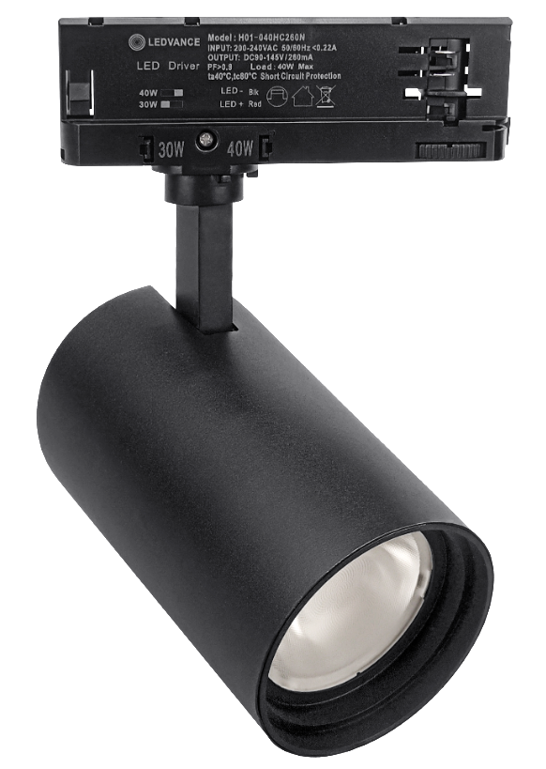

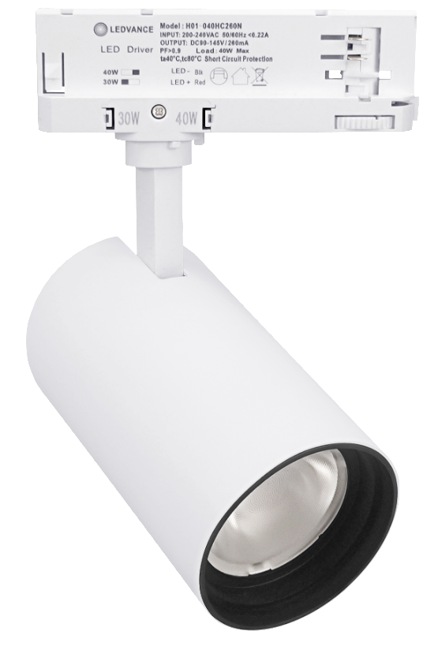

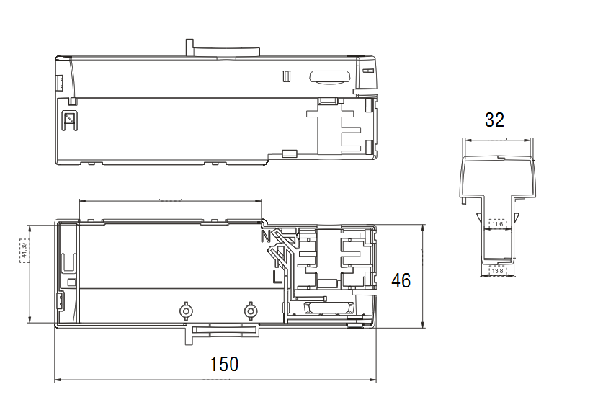
Трехфазные трековые светильники со сменными линзами
LEDVANCE TRACKSP VALUE 3-PH
3000К
30-40 Вт
100 лм/Вт
Ra
>90
3 года гарантии
3500К
4000К
Универсальный – подходит к большинству трехфазных шинопроводов
Тумблер переключения мощности с 30Вт до 40Вт
Эффективный: 100 лм/Вт
Металлический корпус
Современный дизайн
Угол свечения - 60°
Легкий монтаж
Сменные линзы – 15° / 24° / 36°
3000K / 3500K / 4000K
IP20
35000 ч. по стандарту L70/B50
3 года гарантии

Slide 3
LEDVANCE TRACKSP VALUE 3-PH
Артикулы для заказа
Доступные мощности: 40/30Вт через тумблер DIP-Switch
Безопасно для глаз: КП < 5%
3000K / 3500K / 4000K
Натуральные цвета: CRI >90
Черный или белый корпус
Сменные линзы – 15° / 24° / 36°
Идеальны для HoReCa, бутиков, галерей, музеев
Артикул | Наименование продукта
4099854370120 | TRACKSPVAL 3-PH 40W 940 230V BK
4099854370144 | TRACKSPVAL 3-PH40W 940 230V WT
4099854370229 | TRACKSPVAL 3-PH 40W 930 230V BK
4099854370243 | TRACKSPVAL 3-PH 40W 930 230V WT
4099854370380 | TRACKSPVAL 3-PH 40W 935 230V BK
4099854370403 | TRACKSPVAL 3-PH 40W 935 230V WT
4099854370427 | TRACKSP VAL 3-PH LENS 15 DG
4099854370441 | TRACKSP VAL 3-PH LENS 24 DG
4099854370465 | TRACKSP VAL 3-PH LENS 36 DG

Slide 4
ПОЛУЧИТЬ ИНФОРМАЦИЮ ПО ЗАКАЗУ ПРОДУКТА И ЗАДАТЬ ВОПРОС МОЖНО ПО ЭЛЕКТРОННОЙ ПОЧТЕ:
info@temak.by

